Slide 1

Chương 6 : HỆ THỐNG PROXY
GV : Th.S.Nguyễn Duy
duyn@uit.edu.vn

Slide 2
Nội dung
1.
Proxy Server là gì?
2.
Mục đích của Proxy Server
3.
Phân loại Proxy Server?
4.
Cơ chế hoạt động của Proxy Server
5.
Mô hình triển Proxy Server
6.
Summary
GV.Nguyễn Duy

Slide 3

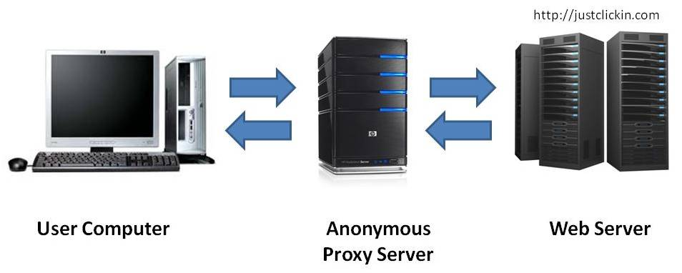
Proxy Server là gì?
Proxy Server là máy chủ đóng vai trò trung gian để xử lý yêu cầu giữa client và máy chủ khác.
Giao thức hỗ trợ: HTTP, HTTPS, FTP, P2P, Telnet, SOCKS, DNS, TCP-Tunnel, IM (AIM, MSN, Yahoo!), MMS, RTSP, QuickTime.
GV.Nguyễn Duy

Slide 4
Nội dung
1.
Proxy Server là gì?
2.
Mục đích của Proxy Server
3.
Phân loại Proxy Server?
4.
Cơ chế hoạt động của Proxy Server
5.
Mô hình triển Proxy Server
6.
Summary
GV.Nguyễn Duy

Slide 5

Mục đích của Proxy Server?
Proxy Server được sử dụng với 2 mục đích chính:
  Tăng tốc độ truy cấp internet cho người dùng trong mạng LAN
  Quản lý được nội dung truy cập internet của người dùng:
GV.Nguyễn Duy

Slide 6
Lợi ích của Proxy Server?
Content Filtering, Content Security, Spyware Prevention
IM Control, P2P Blocking, Phishing & Pop-up Blocking
Virus Scanning
Streaming Control
Compression (HTTP & TCP/SOCKS)
Bandwidth Management
SSL Termination & Acceleration
GV.Nguyễn Duy

Slide 7
Nội dung
1.
Proxy Server là gì?
2.
Mục đích của Proxy Server
3.
Phân loại Proxy Server?
4.
Cơ chế hoạt động của Proxy Server
5.
Mô hình triển Proxy Server
6.
Summary
GV.Nguyễn Duy

Slide 8

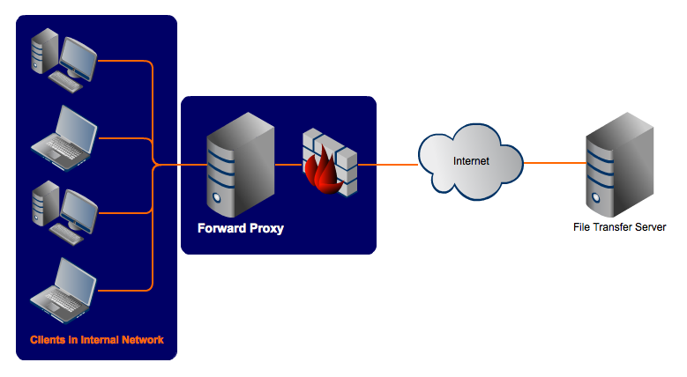
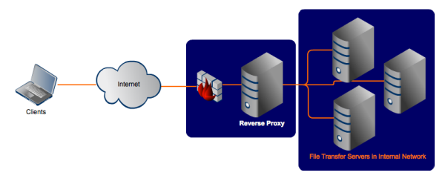
Phân loại Proxy Server
Có nhiều cách phân loại Proxy Server. Tuy nhiên ở đây tôi phân loại theo cơ chế hoạt động của Proxy: Forward Proxy và Reverse Proxy
GV.Nguyễn Duy

Slide 9
Nội dung
1.
Proxy Server là gì?
2.
Mục đích của Proxy Server
3.
Phân loại Proxy Server?
4.
Cơ chế hoạt động của Proxy Server
5.
Mô hình triển Proxy Server
6.
Summary
GV.Nguyễn Duy

Slide 10



Cơ chế hoạt động của Proxy Server
proxy
server
HTTP request
HTTP request
client
Server
gốc
HTTP response
HTTP response
HTTP request
HTTP response
client
Server
gốc
GV.Nguyễn Duy

Slide 11
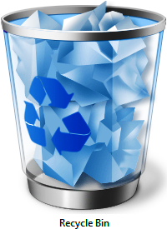
Cơ chế hoạt động của Proxy Server
Client
Request
Proxy Server
Kiểm tra Request
Không Hợp Lệ
Hợp Lệ
Kiểm tra Cache
Không Có
Có
Server gốc
GV.Nguyễn Duy
Cập nhật Cache

Slide 12
Nội dung
1.
Proxy Server là gì?
2.
Mục đích của Proxy Server
3.
Phân loại Proxy Server?
4.
Cơ chế hoạt động của Proxy Server
5.
Mô hình triển Proxy Server
6.
Summary
GV.Nguyễn Duy

Slide 13

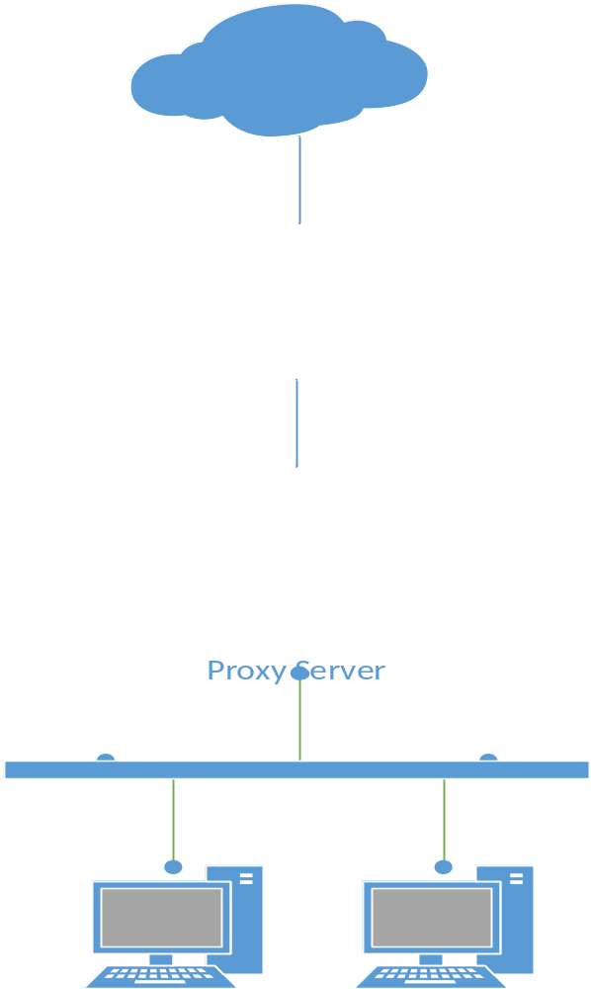
Mô hình triển khai Proxy
GV.Nguyễn Duy

Slide 14
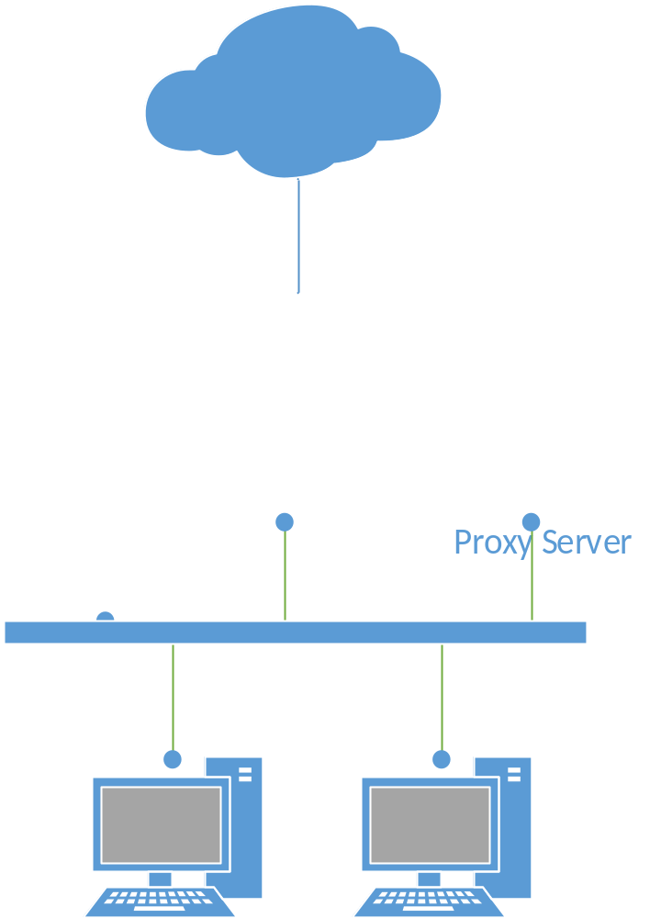
Mô hình triển khai Proxy (tt)
GV.Nguyễn Duy

Slide 15

Summary
Proxy Server là gì?
Lợi ích của Proxy Server?
Cơ chế hoạt động của Proxy Server ?
Phân loại Proxy Server?
Mô hình thông dụng của Proxy Server
GV.Nguyễn Duy

Slide 16
Question ???

